Slide 1
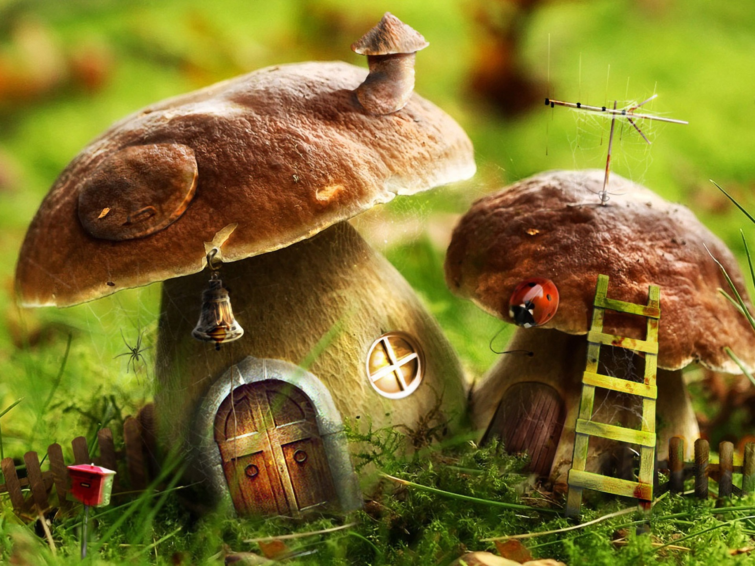
Загадки о грибах

Slide 2

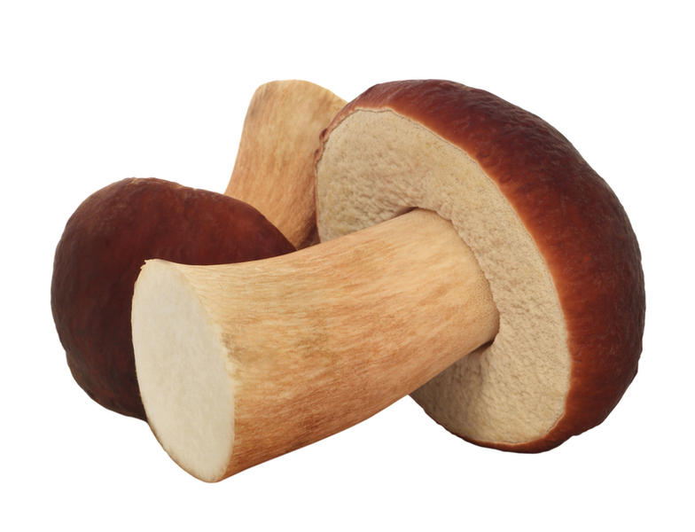
гриб
Загадай загадку папе:
Без штанов стоит,
а в шляпе.
Кто же этот странный тип?
Ну, конечно, это …

Slide 3
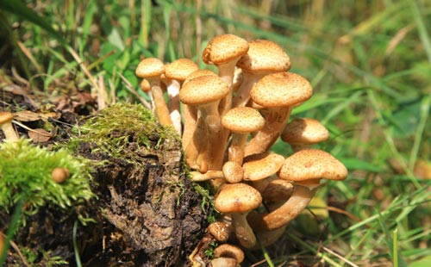
опята
В лесу на пенечке
Выросли грибочки,
Дружные ребята,
Что это? …
Нет грибов дружней, чем эти, -
Знают взрослые и дети,
На пеньках растут в лесу,
Как веснушки на носу.

Slide 4
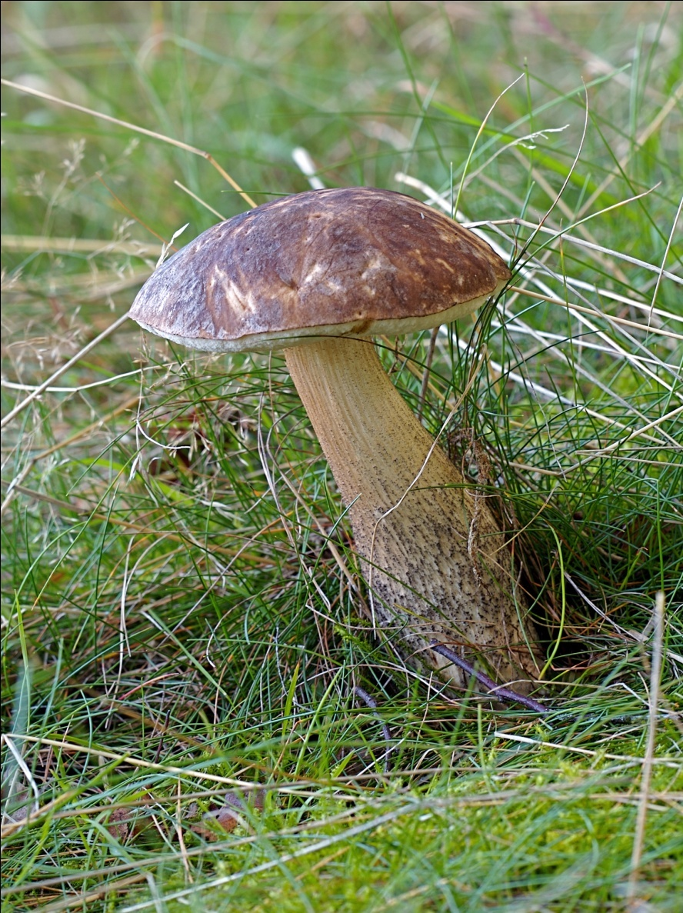
подберезовик
Напоили землю грозы,
Потому и под березой
Вырос маленький сосед,
В шляпку красную одет.

Slide 5
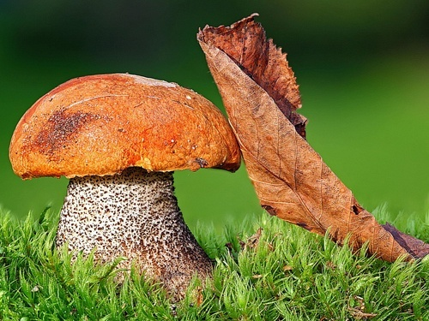
подосиновик
Я в красной шапочке расту
Среди корней осиновых,
Меня увидишь за версту,
Зовусь я - …

Slide 6
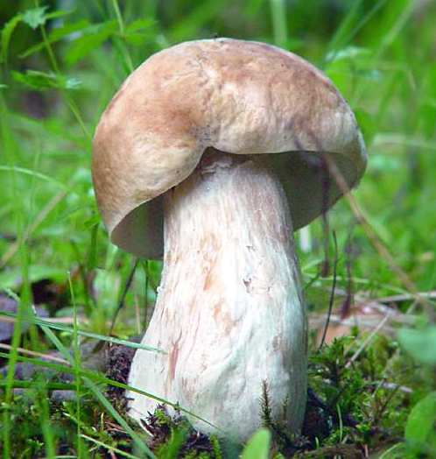
боровик
Знает даже не грибник:
Белый – значит …

Slide 7
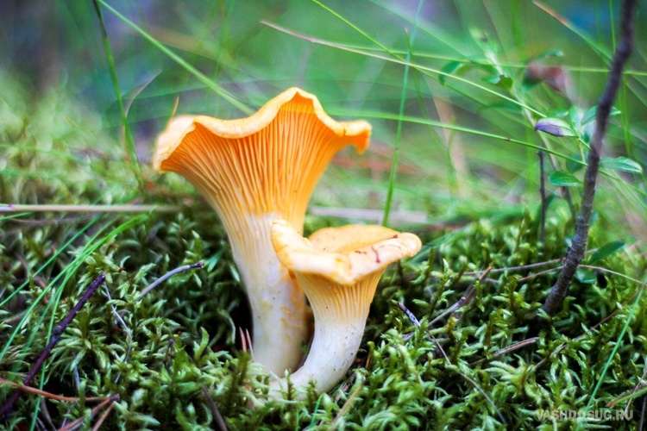
лисички
Рыжие ушки
С лисьей макушки
В травке лежат
Для малых ежат.

Slide 8
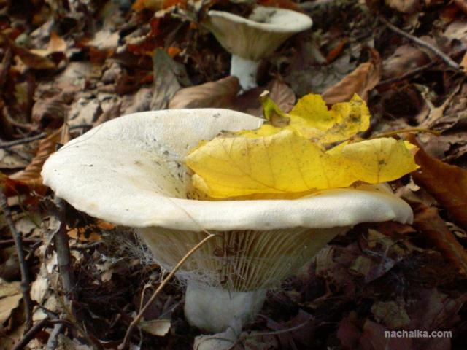
груздь
В лесу - чудо:
Растет блюдо.
Дождь пройдет –
Воды нальет;
Хороша водица,
Ежику напиться!

Slide 9
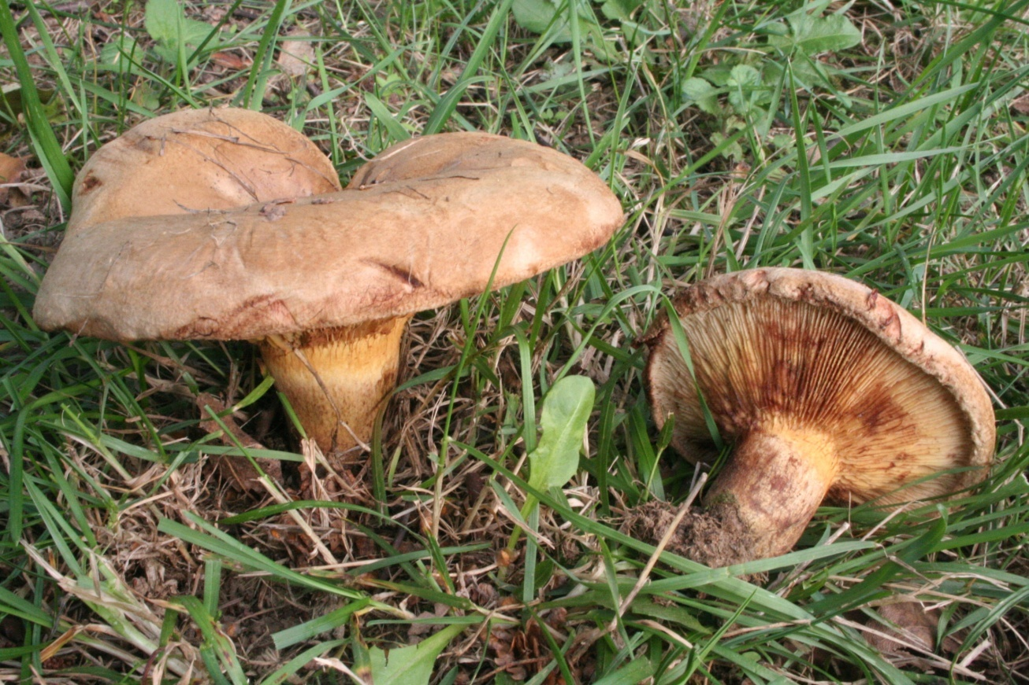
свинушки
Из травки на опушке
Торчат свиные ушки,
А не видно свинки –
Ни боков, ни спинки!

Slide 10
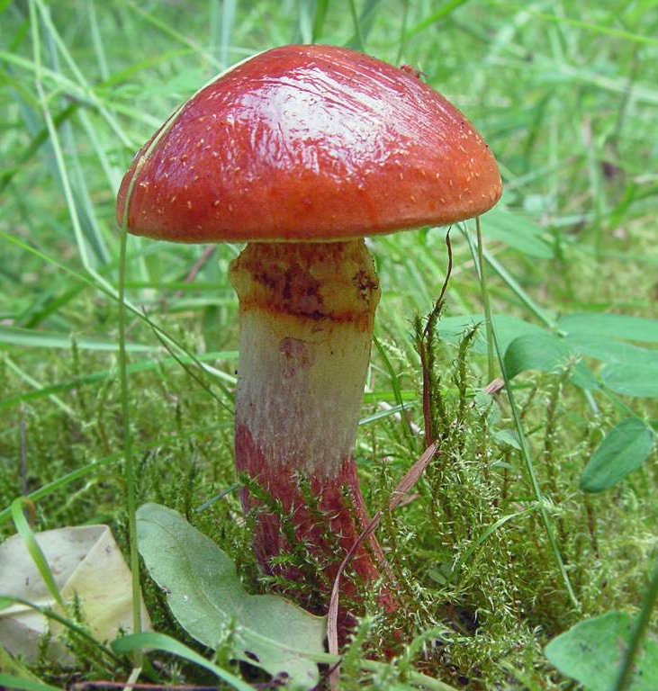
масленок
Стоит мальчонка -
Замаслена шапчонка.
Клейко-слизистый с пеленок,
Под сосной сидит…
Шляпка шоколадная,
Выпуклая, ладная.

Slide 11
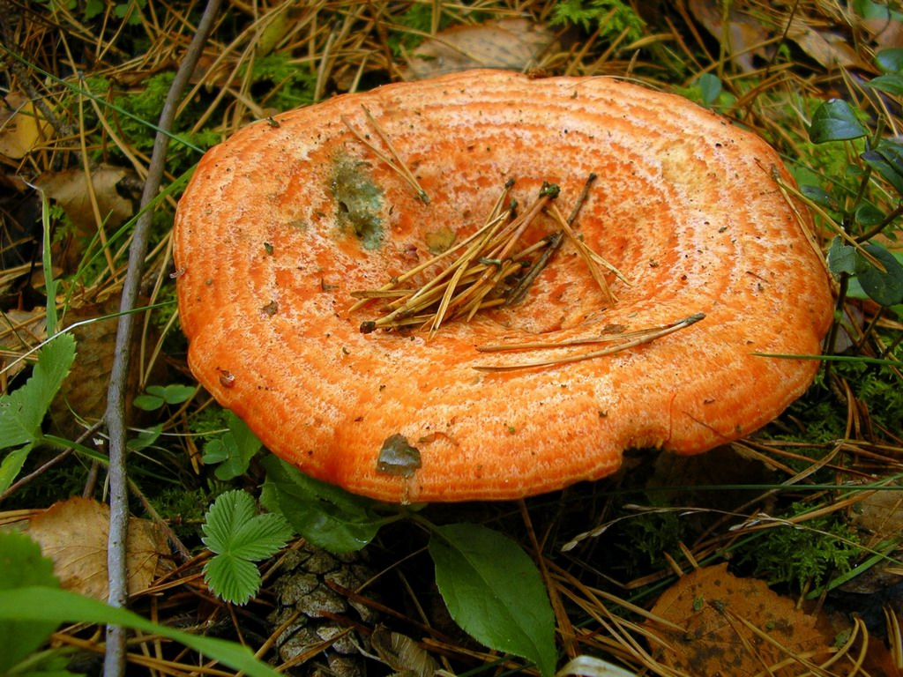
рыжик
Рыженький Ванек,
Крепкий паренек,
Спрятался за пень,
А шапка набекрень.

Slide 12
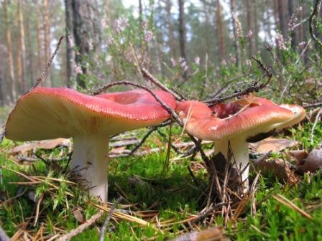
сыроежки
Вдоль лесных дорожек
Много белых ножек
В шляпках разноцветных,
Издали приметных.
Собирай, не мешкай:
Это …

